Slide 1
YOLOV8 기반 고성능 경량 플라스틱 폐기물 영상 세분화 (High Performance Lightweight Plastic Waste Segmentation with YOLOV8)
3812 조용우

Slide 2
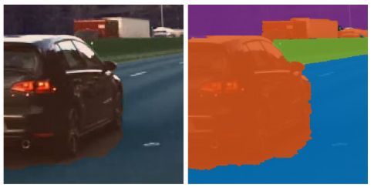
영상 세분화란? (Image Segmentation)

Slide 3
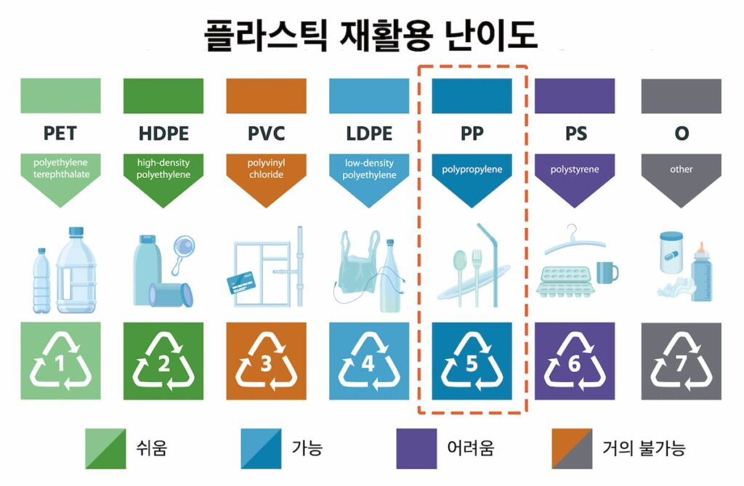
플라스틱의 종류

Slide 4
일반적인 폐플라스틱 재활용 공정
폐플라스틱 분류 (PET, PE, PS, PE 등)
각 플라스틱 별 개별 처리
분쇄
세척
가열
펠릿 형태로 제작
순도 확인
고순도 플라스틱을 위해서는 분류가 중요!

Slide 5
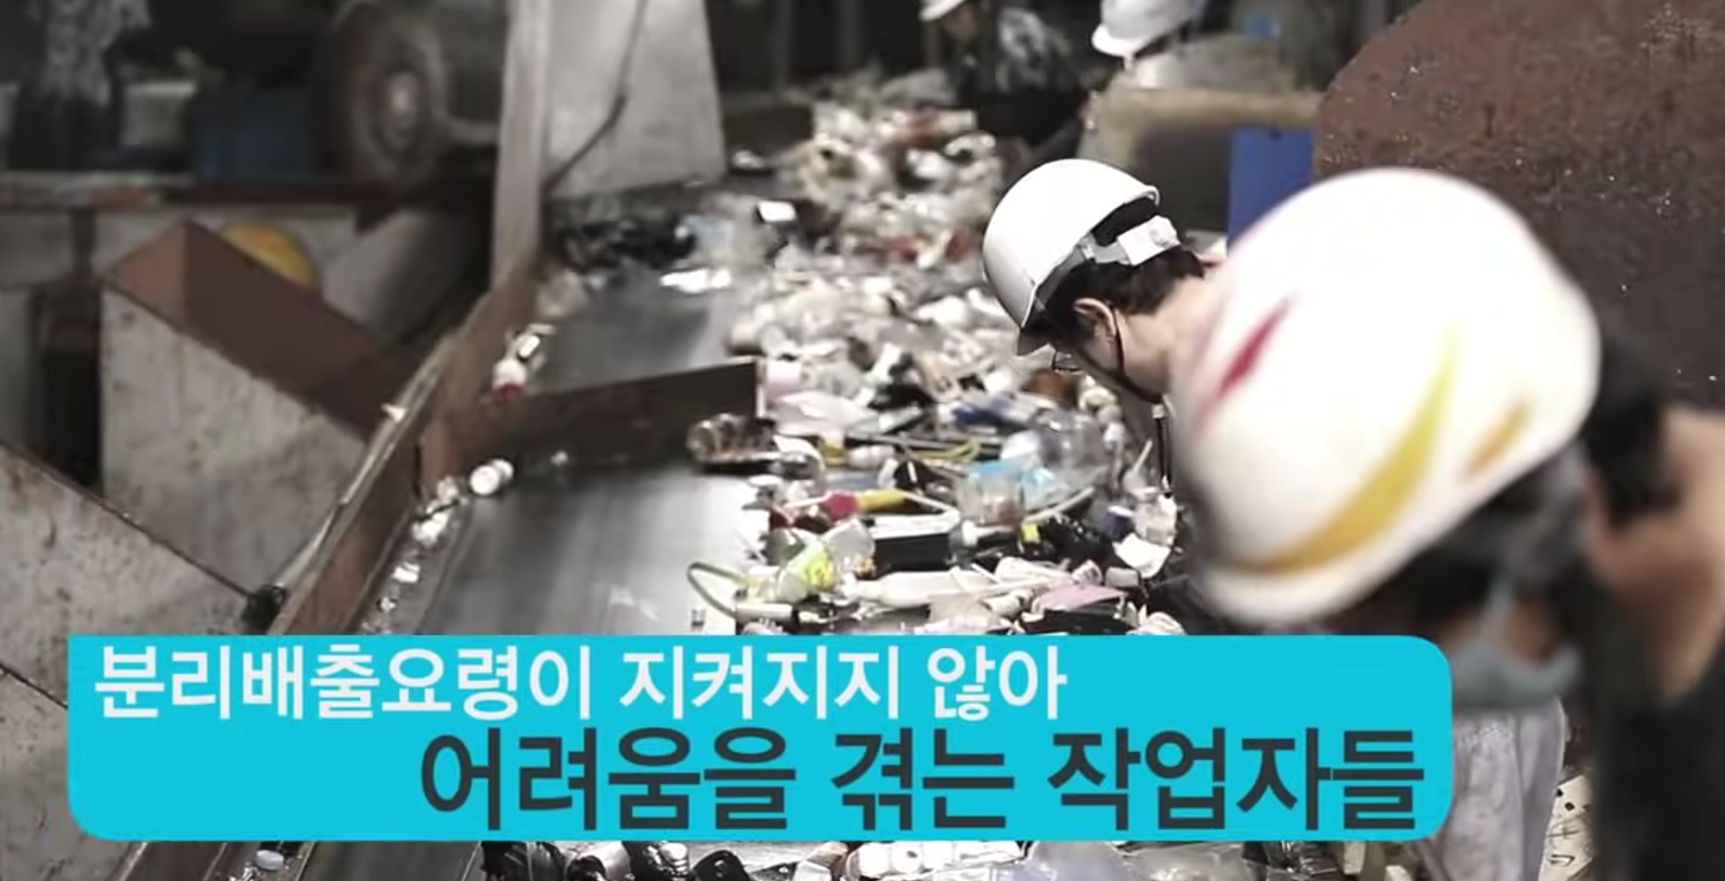
분류 공정은 어떻게 이루어지는가?

Slide 6
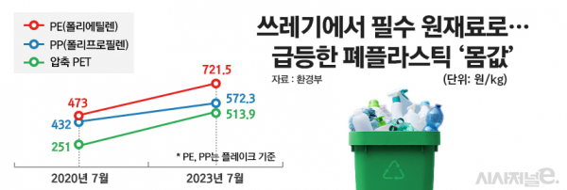
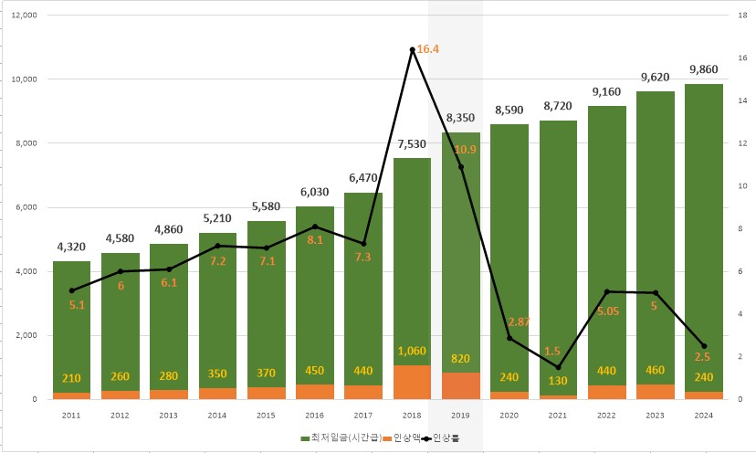
인건비가 핵심이다
최저시급 인상 추이

Slide 7

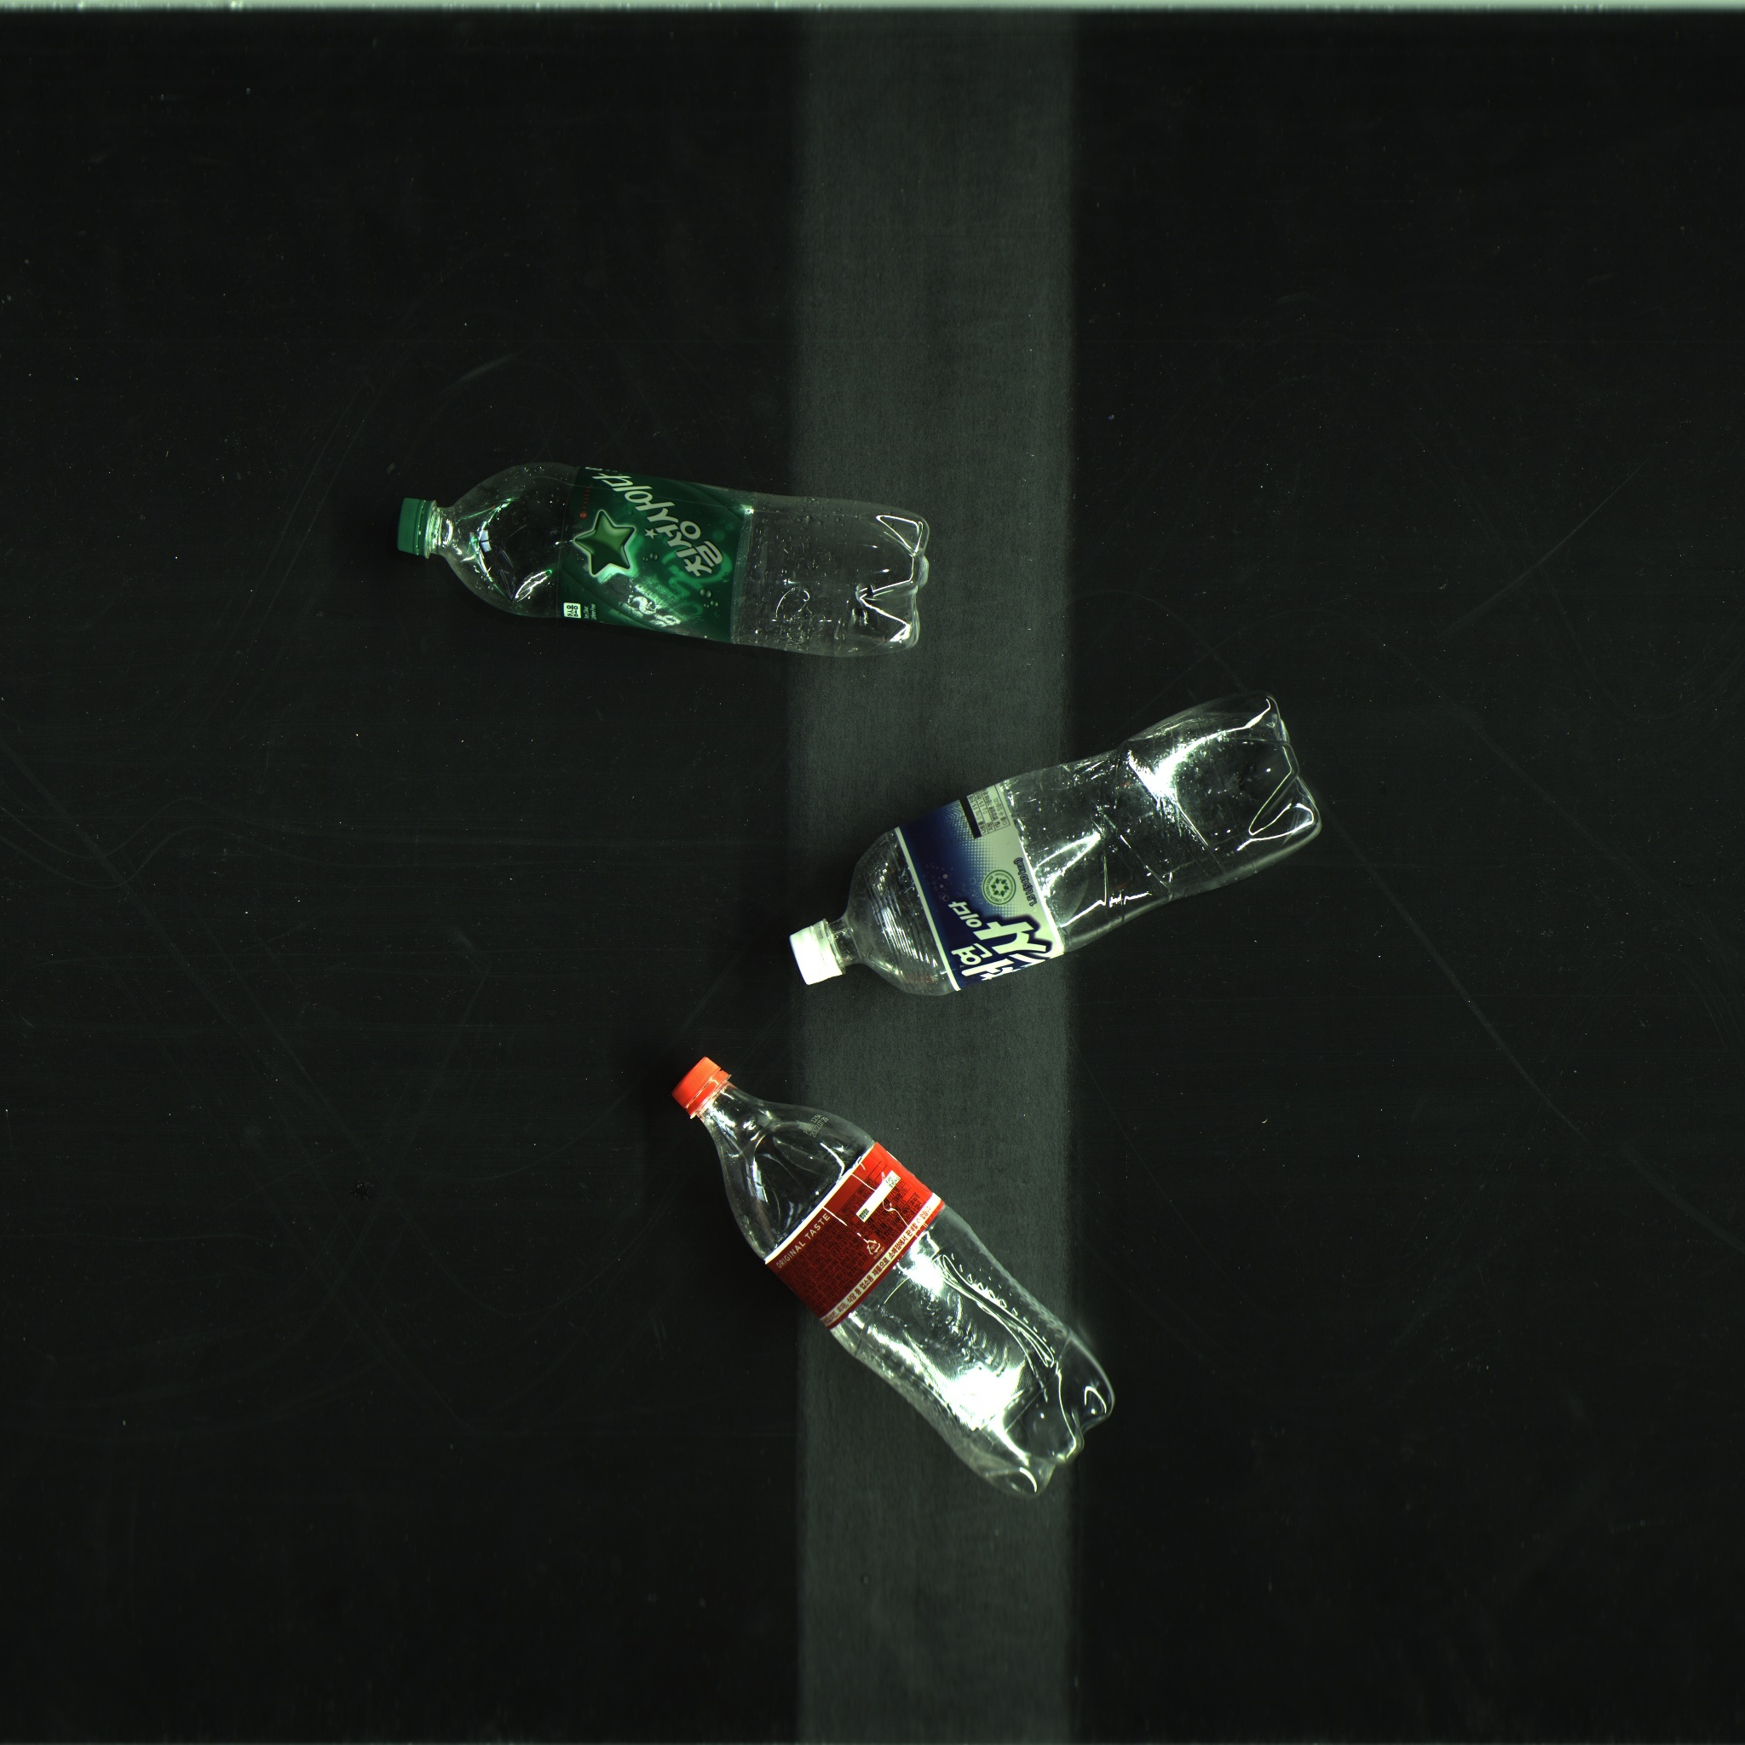
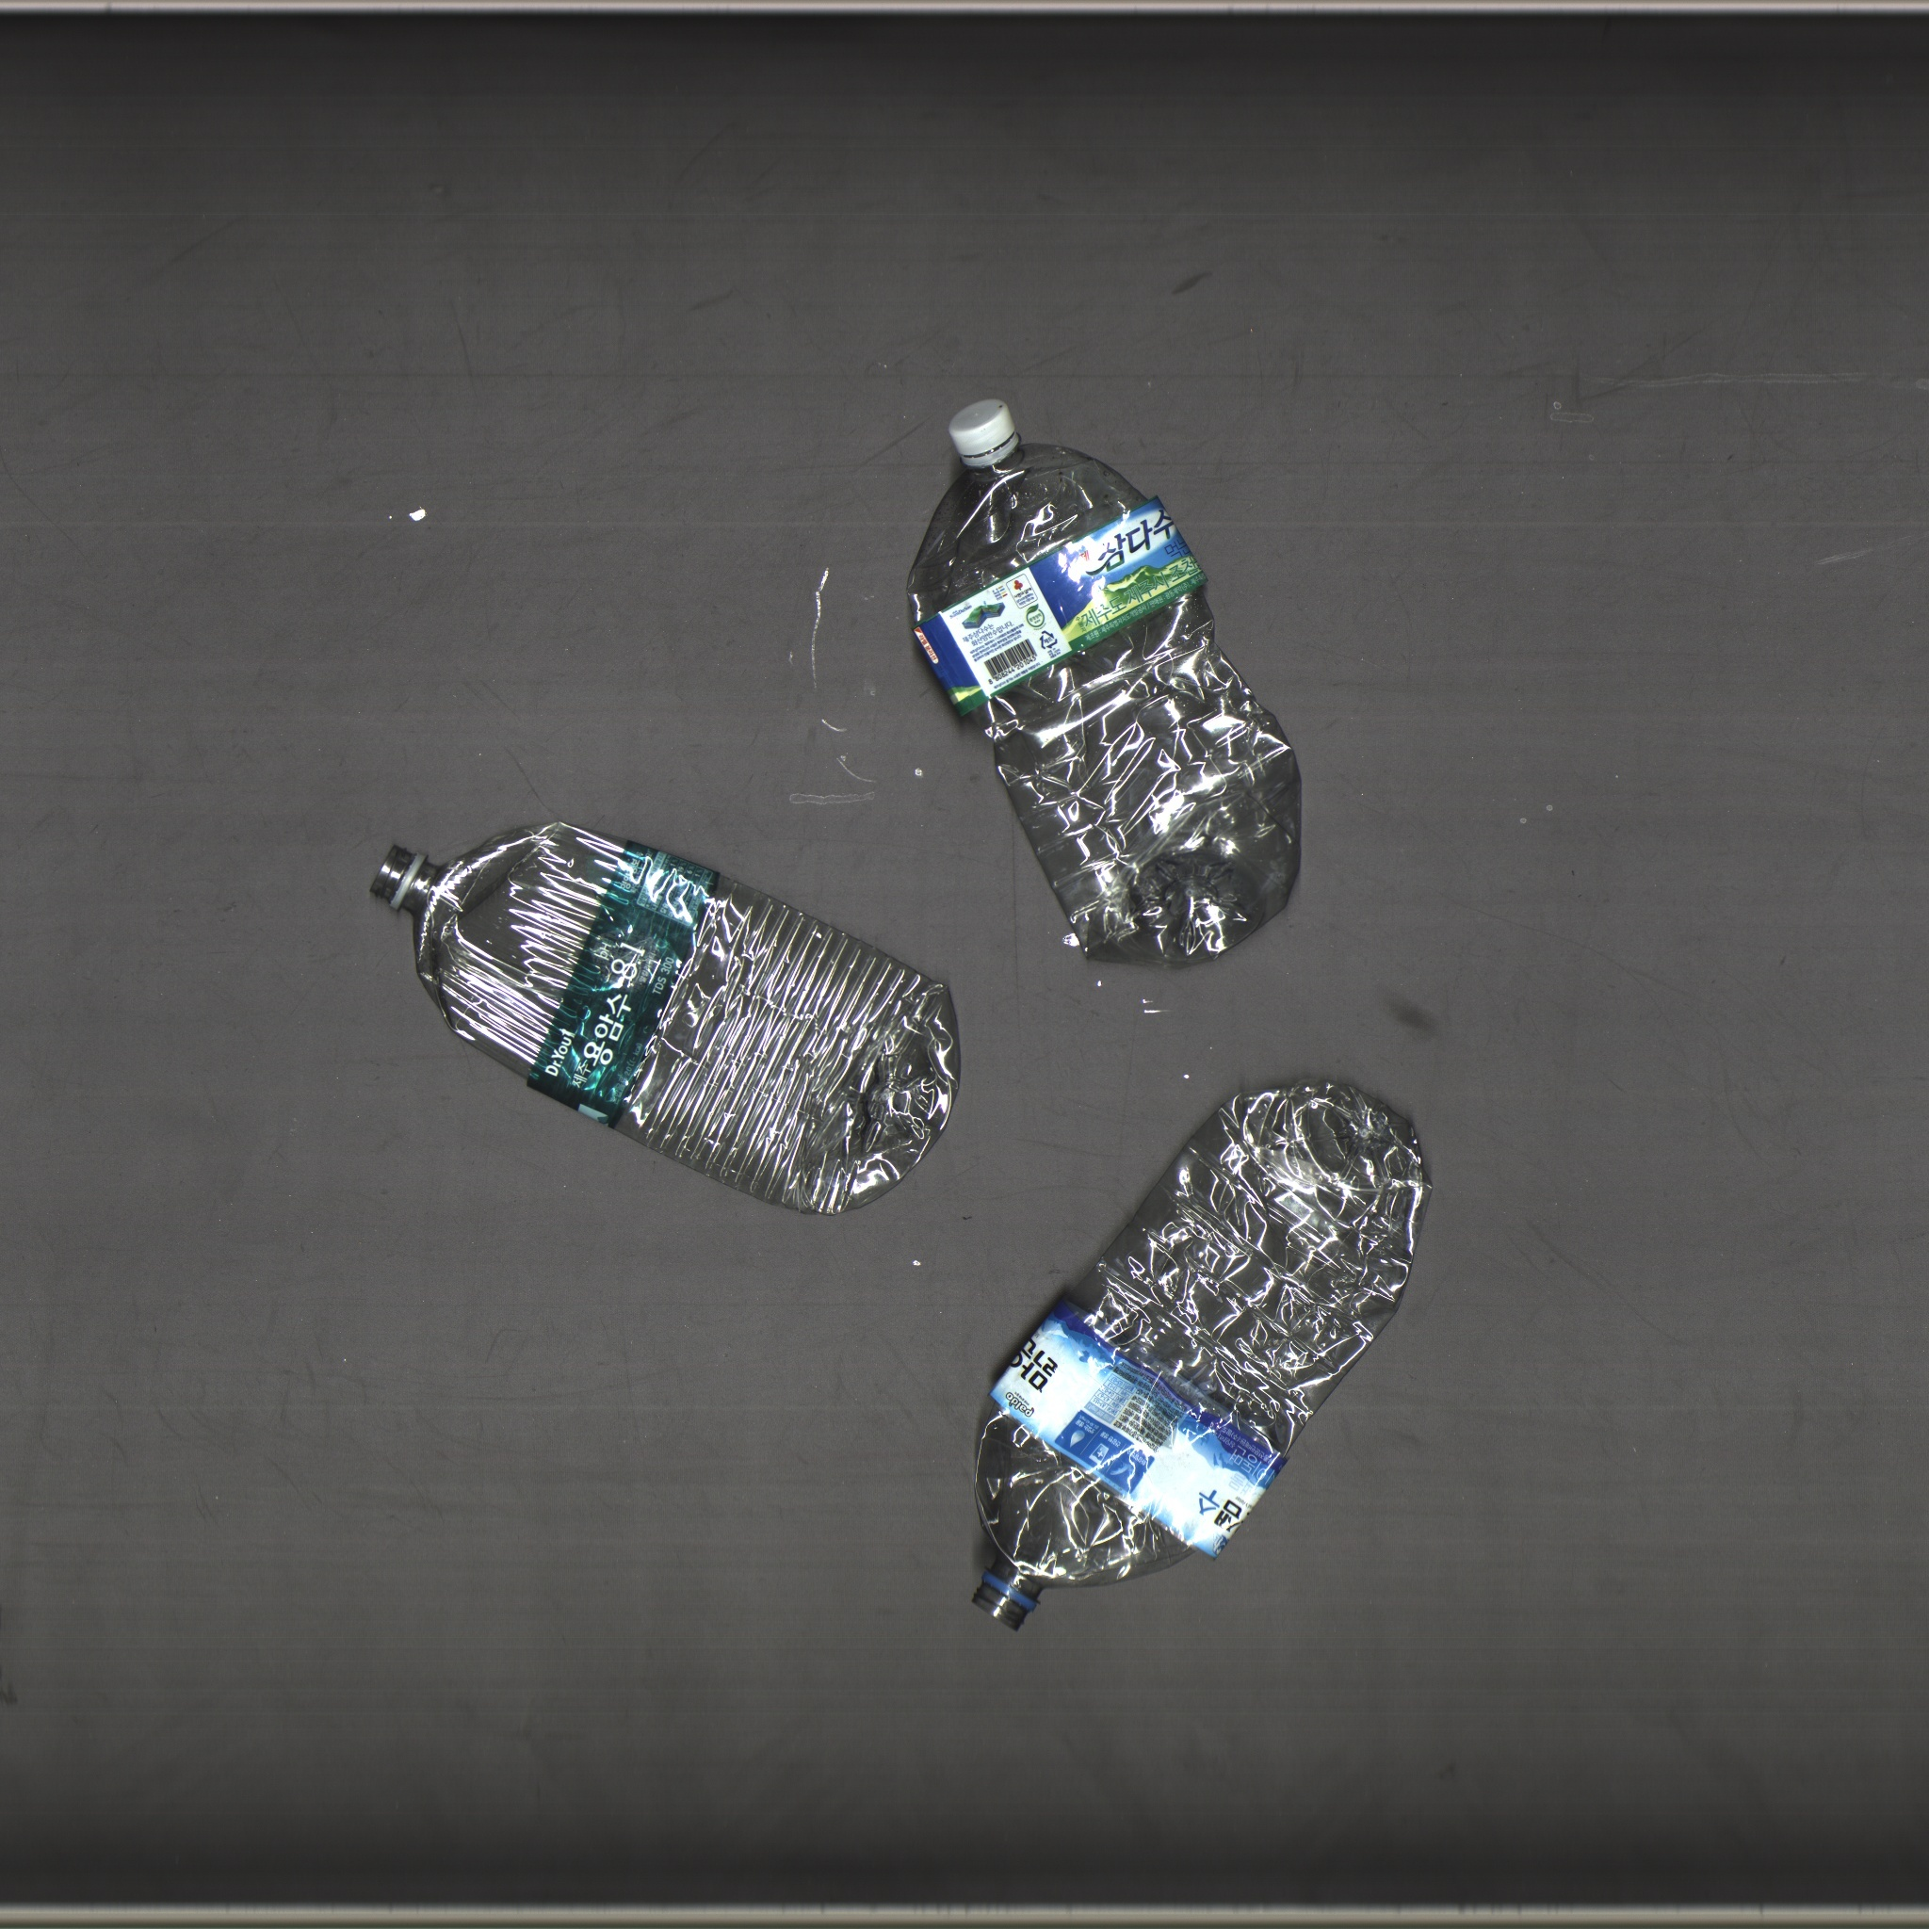
데이터 소개 : 주 에코인에너지

Slide 8
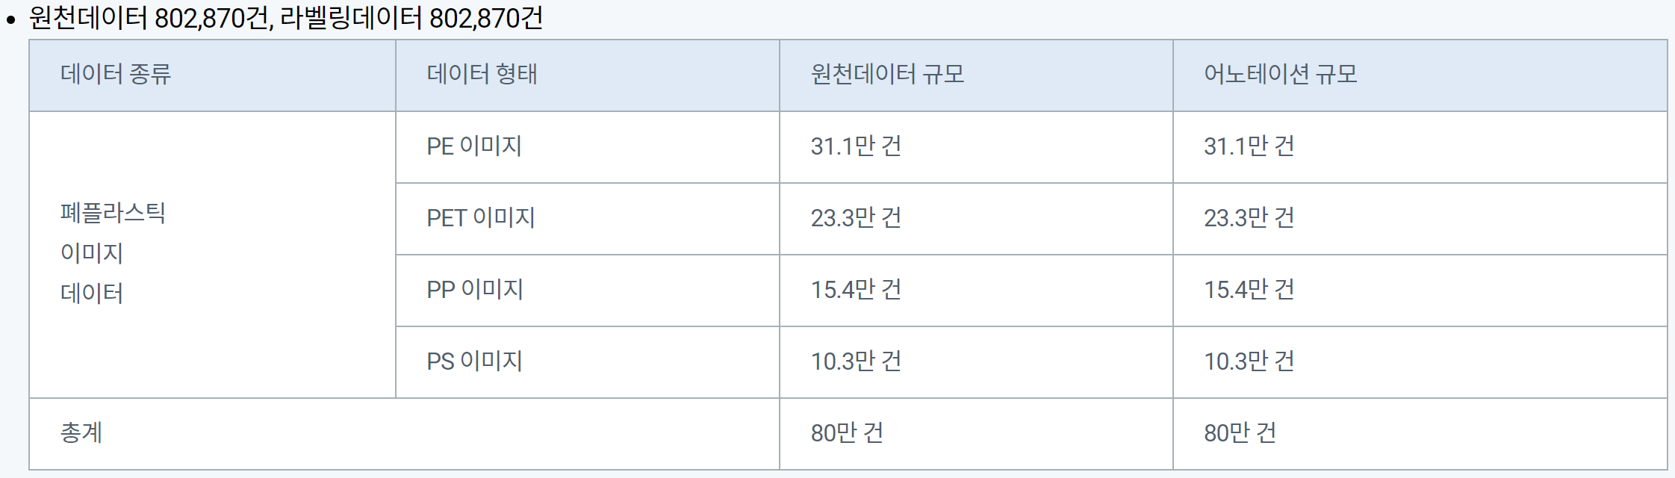
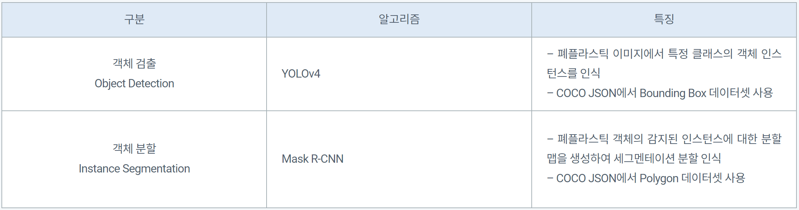
각 5000개씩 뽑아 훈련/검증 수행
6000만개 파라미터 (60M)

Slide 9
훈련 방법
컴퓨팅 리소스 :
NVIDIA TITAN Xp GPU
Intel(R) Xeon(R) Gold 6126 CPU
93GB DDR4 2666 RAM
(물리과 서버)
소프트웨어 :
Python 3.8.19, PyTorch 2.3.0, Ultralytics Environment
이미지 크기 :
512 * 512
각 항목별 5000개의 이미지
검증 20%, 테스트 10%, 훈련 70% 분할
전이 학습 :
YoloV8 영상 세분화 모델에서 전이학습을 수행.
Batch Size 10, 1000에폭 동안 훈련

Slide 10
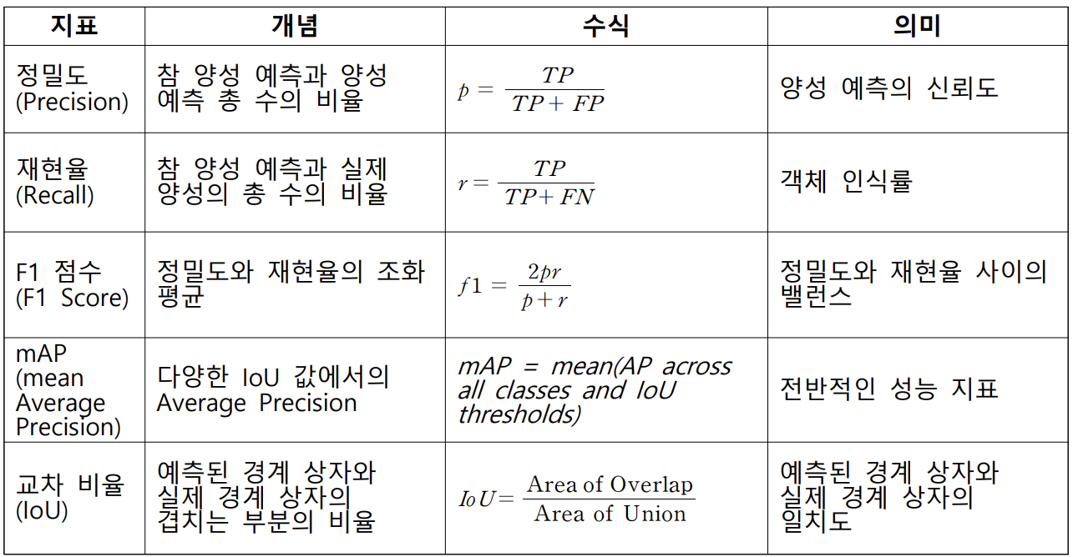
결과 분석을 위한 지표

Slide 11
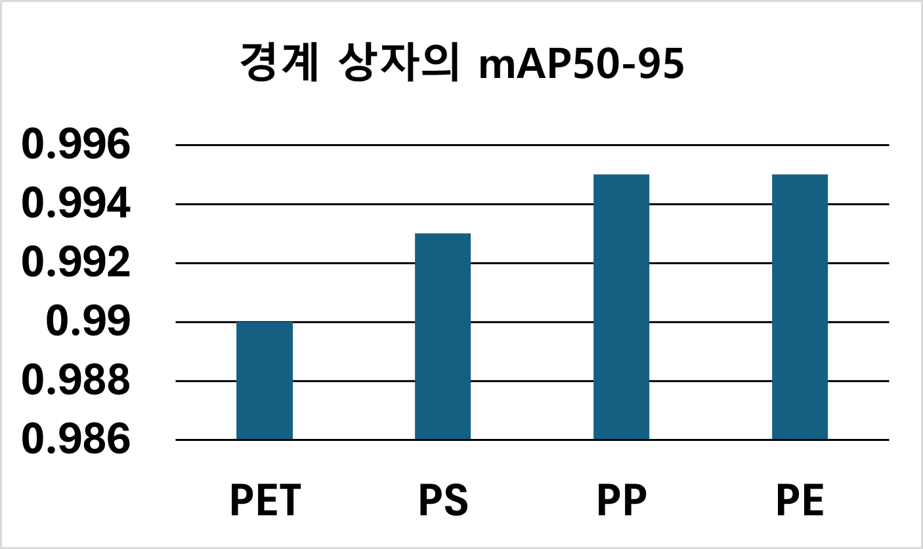
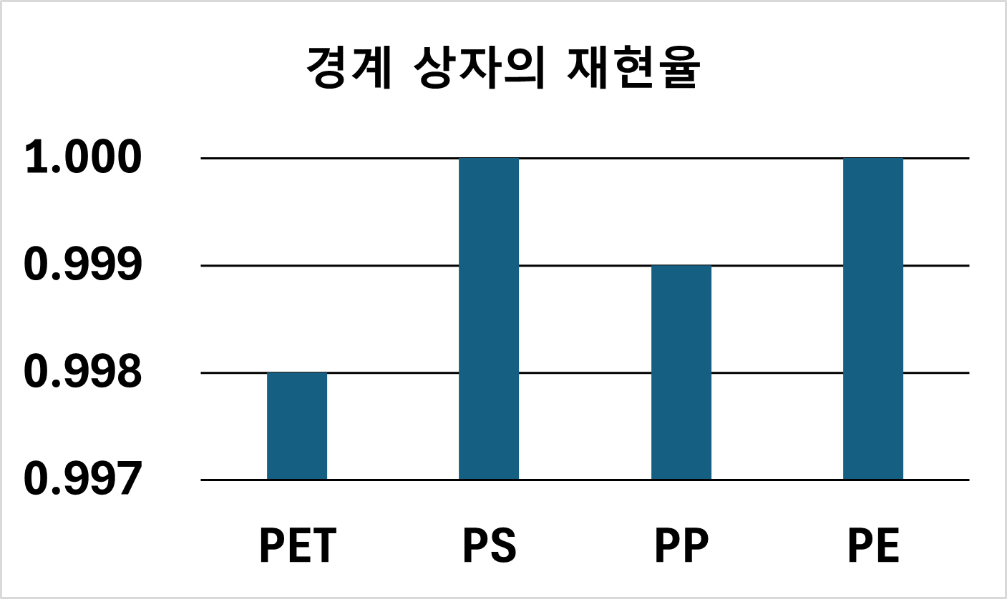
결과 : 경계 상자 분석
PET만 상대적으로 낮은 성능을 보인다

Slide 12
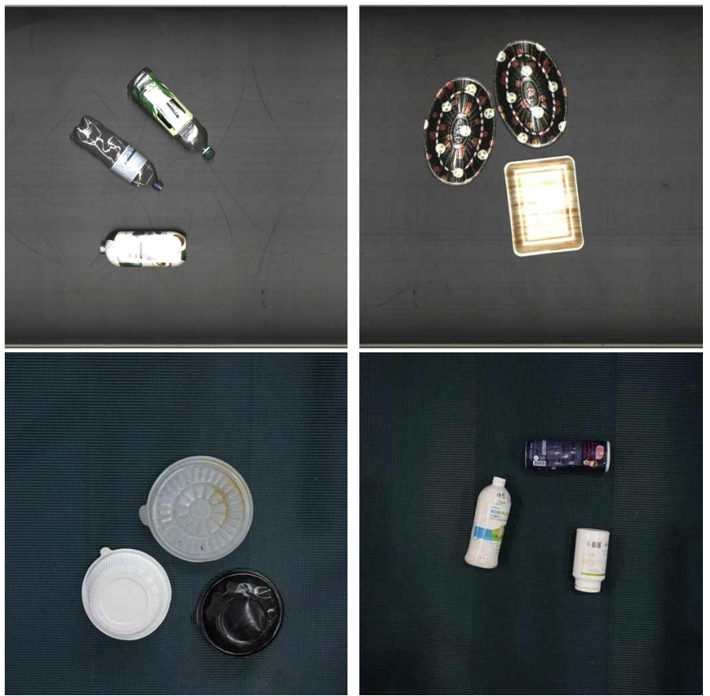
결과 분석 : 경계 상자 PET 성능 저하
PET가 투명하여, 배경색과 구분이 어렵다
PS의 경우 :
검은색 PS가 검은색 배경에서 검게 나옴.
반면 특징적인 문양으로 재현율은 높다
PP는 투명하거나 검은색
PE는 특징적이며 일관적인 형태
PET
PS
PP
PE

Slide 13
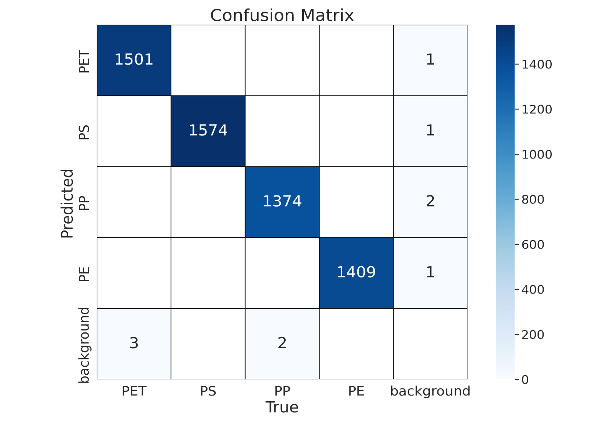
경계상자 혼동 행렬 분석
PET와 PP -> 배경으로 오판
배경 -> 모든 플라스틱 종류 1번 이상씩 오판
다양한 배경 상황에서 PET와 PP 샘플을
포함하는 데이터셋으로 증강한다

Slide 14
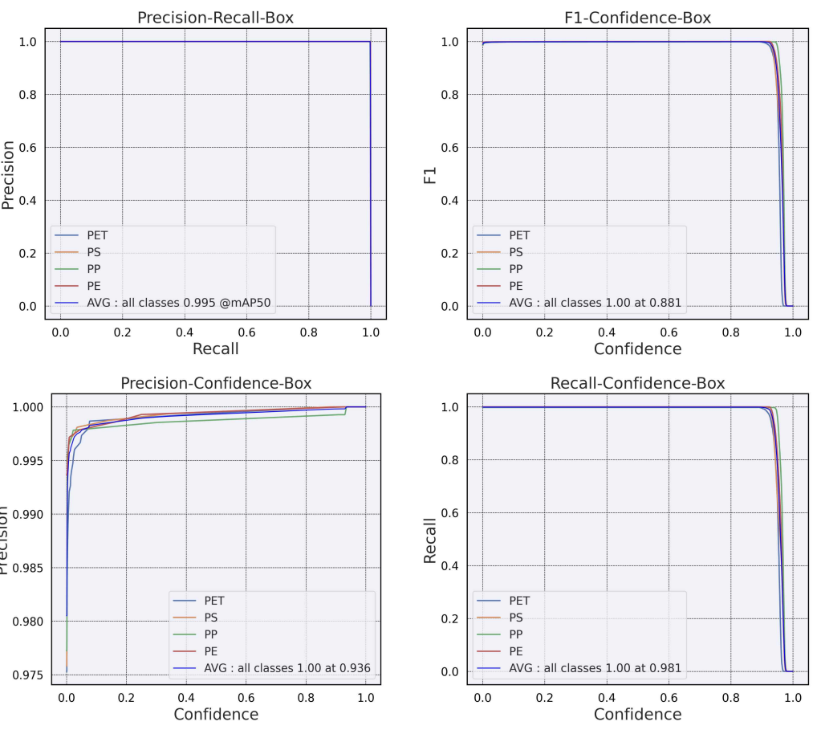
적정 신뢰도 기준 탐구
신뢰도 기준(Confidence)은 경계 상자를 특정 분류에 속하는지 판단하는 기준
(B) F1 -> 신뢰도 0.881 이하
(C) 정밀도 -> 신뢰도가 0.936 이상
(D) 재현율 -> 신뢰도가 0.981 이하
신뢰도 기준 : 0.881에서 0.981 범위
거짓 양성 예측을 줄이는 것이 중요하다면 :
신뢰도 기준을 0.936에서 0.981 사이
신뢰도와 관계없이 매우 좋은 성능을 보임
플라스틱 종류에 상관없이 균일하게 잘 학습되었음.

Slide 15
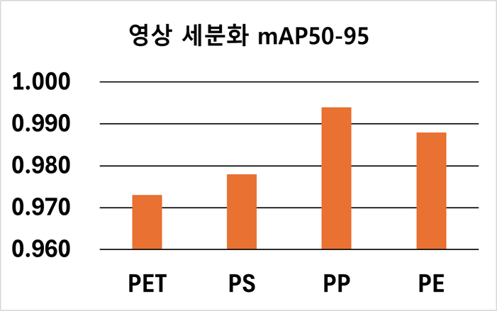
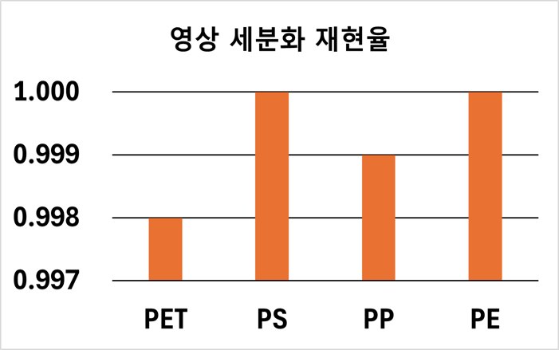
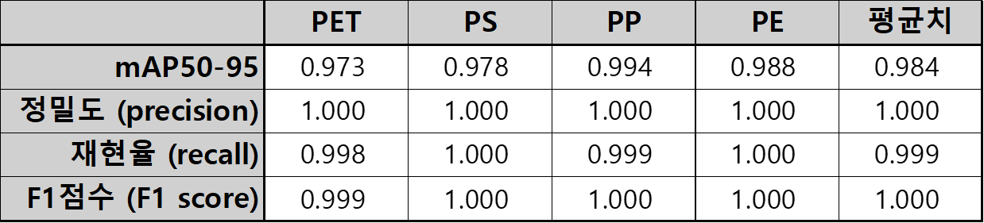
결과 : 영상 세분화 분석
경계 상자 분석과 매우 유사한 양상을 보임.

Slide 16
결과 : 경계 상자 분석
PET만 상대적으로 낮은 성능을 보인다

Slide 17
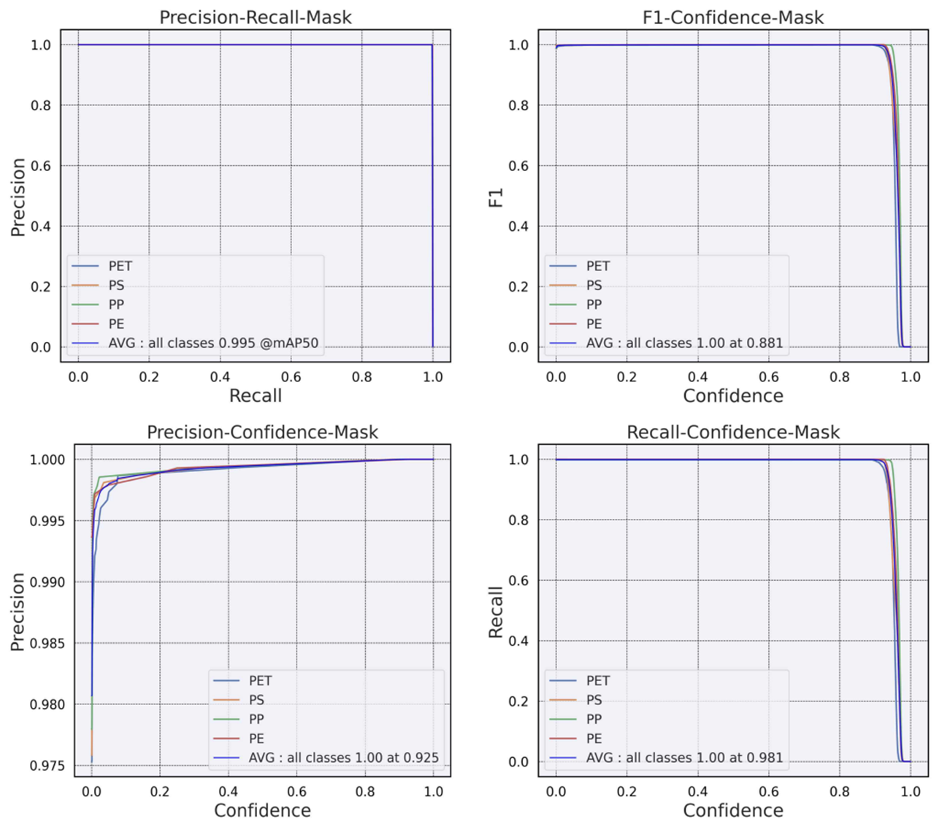
적정 신뢰도 기준 탐구 : 영상 세분화
영상 세분화에서는 각 픽셀별로 영역을 분할한다
(B) F1 점수 -> 0.881 이하
(C) (정밀도) -> 0.925 이상
(D) (재현율) -> 0.981 이하
경계 상자를 기준으로 했을 때와 매우 유사하다

Slide 18
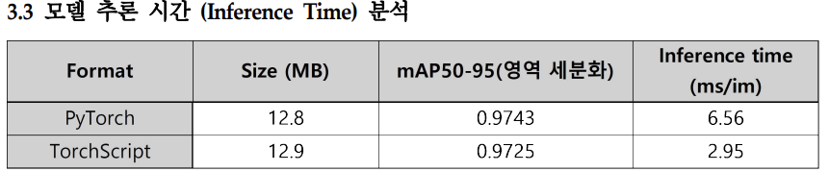
모델 추론 시간 분석
객체가 이미지당 3개씩 들어있는 이미지 기준,
이미지 하나당 걸리는 시간이 3ms 이하이다.
이는 기존 모델 (6000만개 파라미터) -> 현 모델 (320만개 파라미터) 로 경량화한 결과이다.

Slide 19
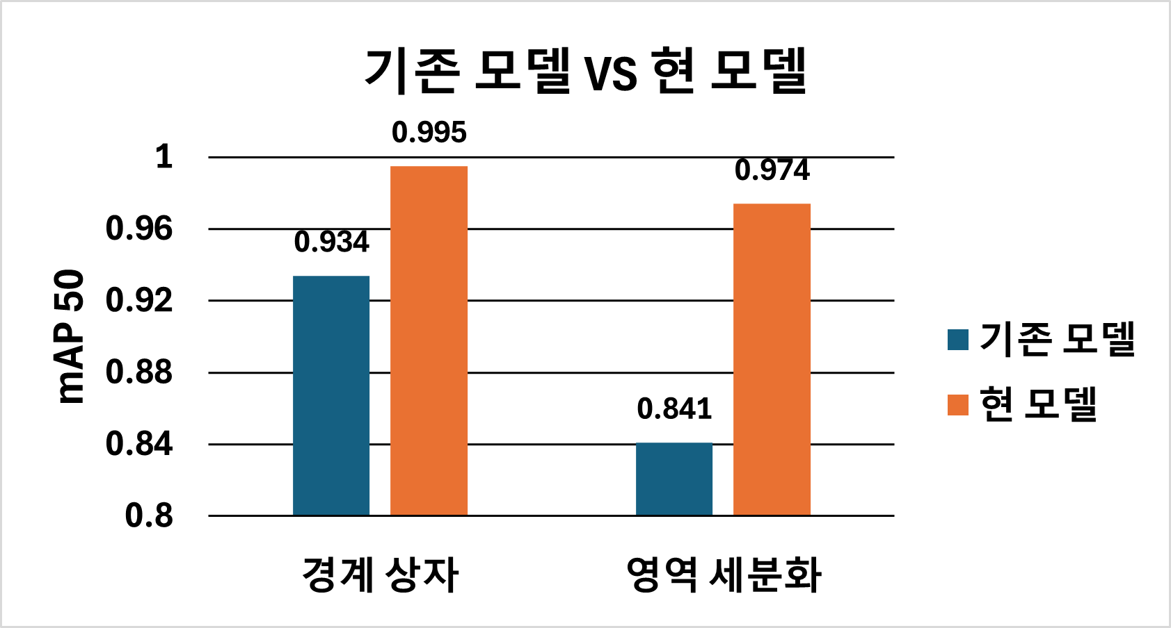
기존 VS 현 모델 정확도 분석
mAP50은 6.1%, 영상 세분화의 mAP50은 13.3% 오른 것을 알 수 있다.

Slide 20
로봇 공학을 통해 플라스틱 재활용을 최적화하는 연구
차후 연구 :
모델의 정확도를 개선할 수 있는 데이터를 수집하고 적용
실제 재활용 처리시설 현장 견학 이후 모델 접목 시도
처리 시설에서의 빠른 분류를 위한 장치 (로봇 팔) 설계 및 제작

Slide 21
감사합니다.

